Slide 1







Proyecto Realizado por: Mauricio Arzabe, Leonardo Stefaniszen, Mateo Basualdo, Leonel Venialgo
Dante Portillo
PROYECTO
PM4R GP 2

Slide 2
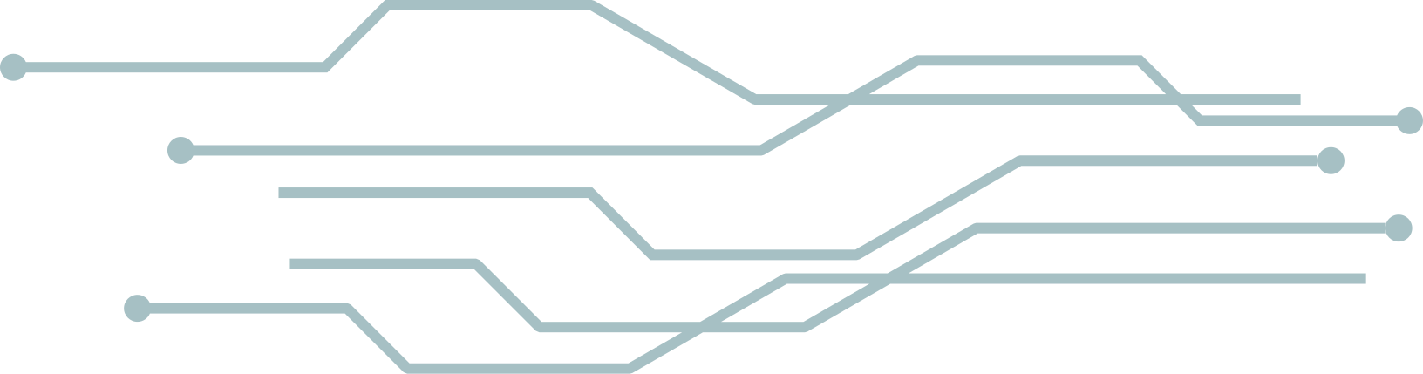


Introducción
Elegimos este proyecto por una puesta en comun entre los integrantes del grupo, donde decidimos añadirle funciones extra las cuales son las siguientes:
Caritas
Sensor
Direccion
Bocina
Pantalla
Bluetooth

Slide 3



REPARTO DE TAREAS
Leonel Venialgo: Creación de la aplicación
Leonardo Stefaniszen: Creación del auto, organización del proyecto.
Mateo Basualdo: Melodias
Mauricio Arzabe: Carita, Sensor Ultrasónico con Pantalla LCD

Slide 4
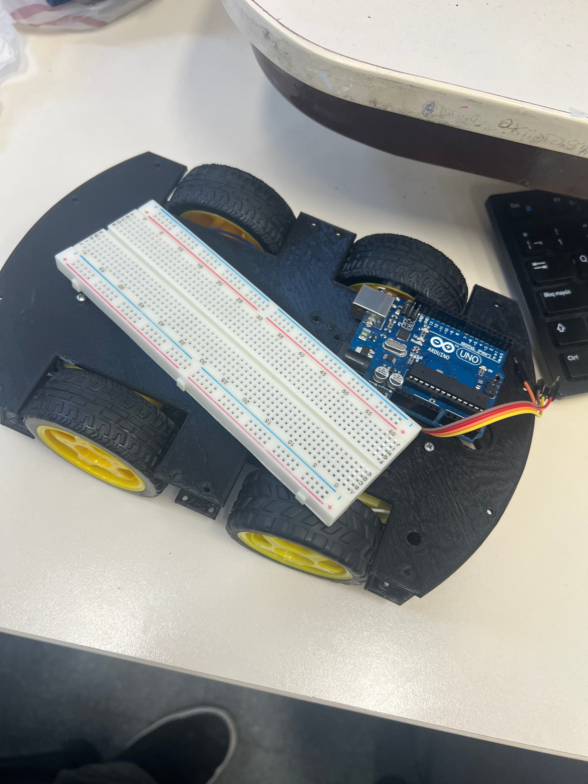
Funciones principales
Se diseñó un auto basado en el prototipo de auto de otro grupo de anteriores años, se realizó todo el proceso de diseño básico y funcionalidades básicas.
Posterior a eso, se hizo un boceto de código que se utilizó como base para todo el resto del código, la base hizo que se pueda mover a la izquierda, derecha, adelante y atrás usando la lógica del puente H.

Slide 5

COMPONENTES
Modulo L298N: Funciona para conectar los motores al arduino
Arduino UNO: Es el componente principal para que funcione el proyecto
Sensor Ultrasonico: Funciona para medir la distancia
Display LCD I2C: Funciona mostrando la distancia que marca en el sensor
Matriz 8X8 MAX7219: Funciona mostrando las diferentes caras
Buzzer: Funciona para reproducir las distintas melodias
Modulo Bluetooth HC 040: Funciona para conectar el auto con la aplicacion

Slide 6
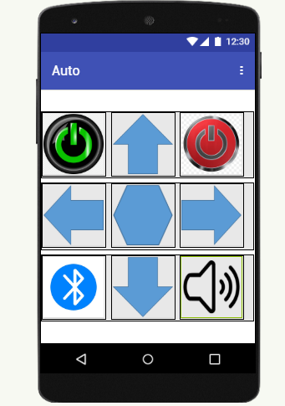
CREACION DE LA APP
Cree una app para que el coche pueda moverse hacia adelante, izquierda, derecha, reversa e inmóvil, para que pueda prender y apagar los motores, que reproduzca sonido del buzzer y vincular la app con el código Arduino (vincular cada función de la aplicación con cada parte del código) y también vincular por vía bluetooth con el auto

Slide 7
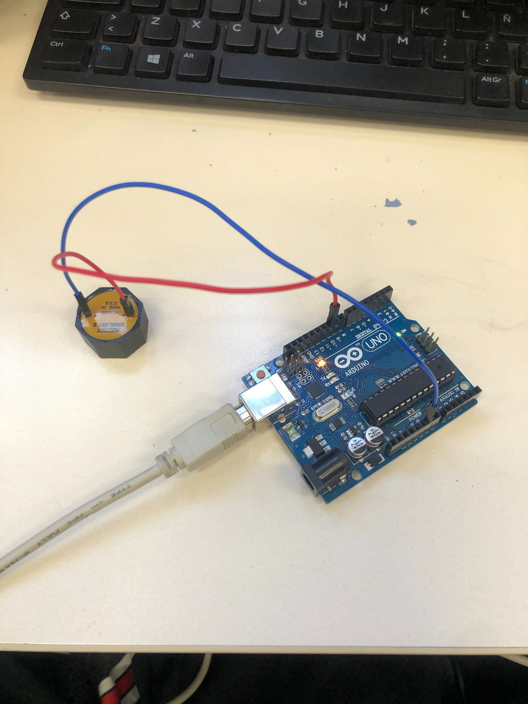

MELODIA coN BUZZER
La idea de que el auto tenga melodías era para darle mas personalización y funciones al proyecto. Para esto tuve que realizar la conexión únicamente del buzzer. Para hacer las melodías, primero las realice en un secuenciador, luego convertí el archivo MIDI en código C++ mediante un pagina. En el código realice dos vectores; uno para las notas y otro para sus duraciones. Utilice un ciclo for para reproducir la melodía. Realice dos melodías distintas, las cuales una se reproduce en el setup y la otra en el loop.

Slide 8
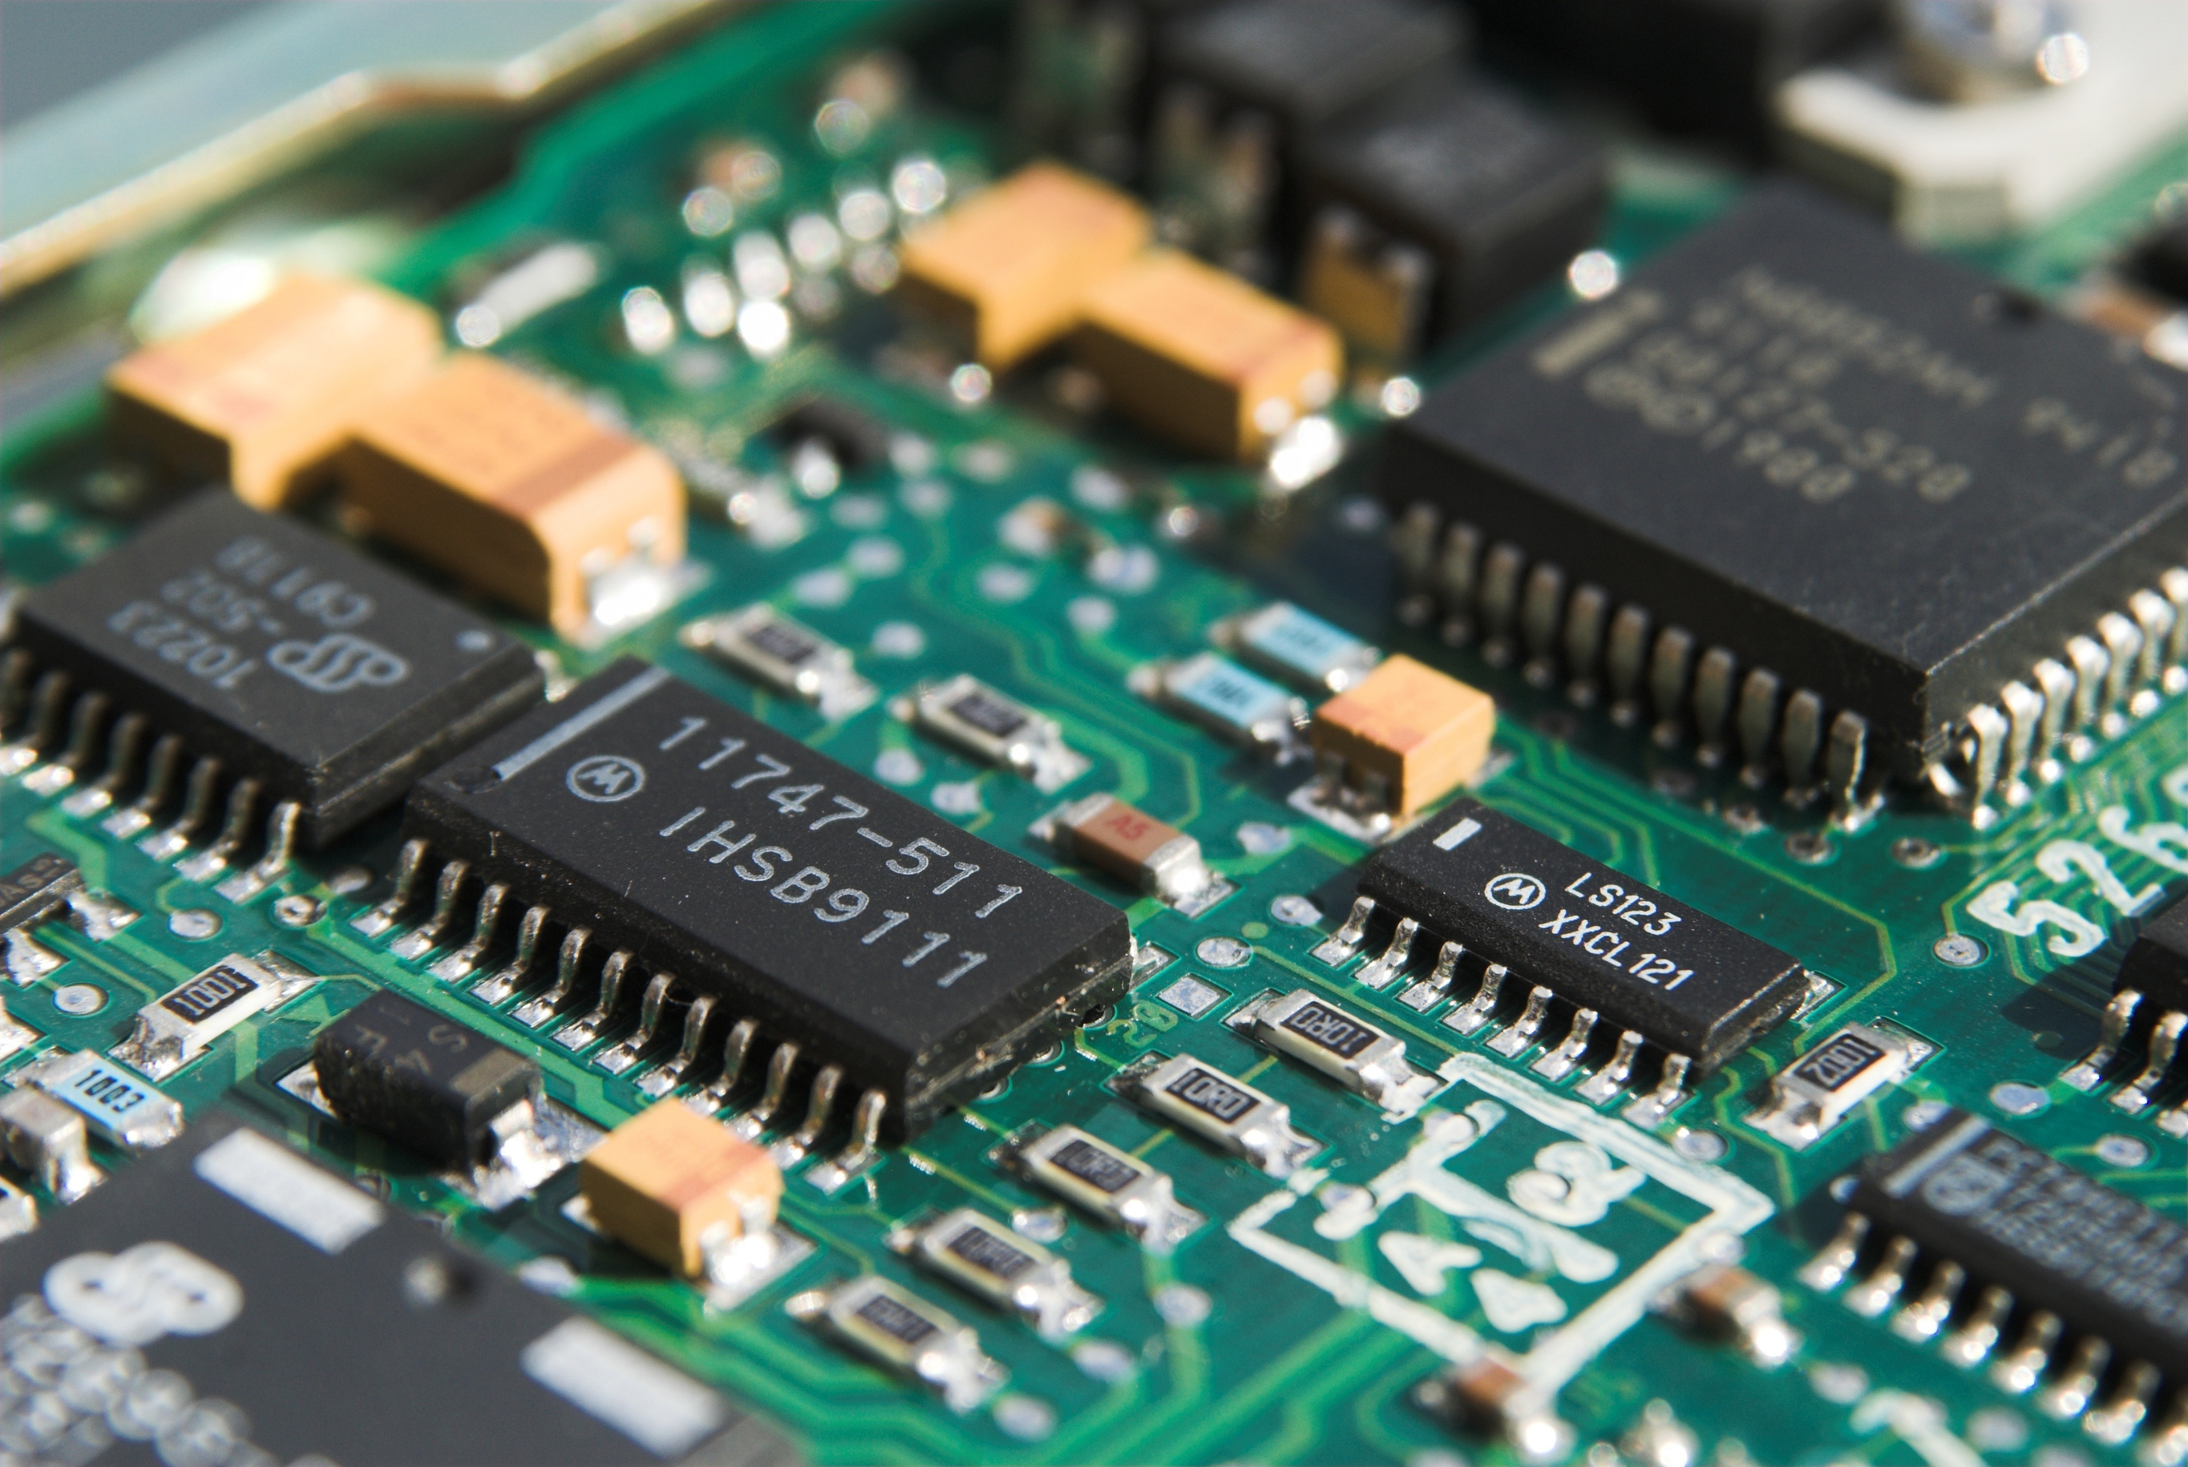
Caras Sensor y Pantalla
La matriz tiene 3 caras distintas:
Cara feliz: la cual se activa cuando el auto esta en movimiente hacia adelante
Carita triste: se activa cuando el auto va en reversa
Carita sorpresa: se activa cuando el auto esta quieto
El sensor esta conectado con la pantalla LCD de manera que la distancia que capta el sensor se muestre en la pantalla.

Slide 9

PROBLEMATICAS
Y SOLUCIONES
Nuestro problema principal fueron los motores ya que habian muy pocos y de los 4 que usamos 2 no tenian funcionamiento.
A parte de esto al configurar las caras contamos con 2 matrices LED, de las cuales solo uno de los modulos funcionaba.

Slide 10

MUCHAS GRACIAS

